Slide 1
Агинское педагогическое училище в годы Великой Отечественной войны 1941-1945 гг.

Slide 2

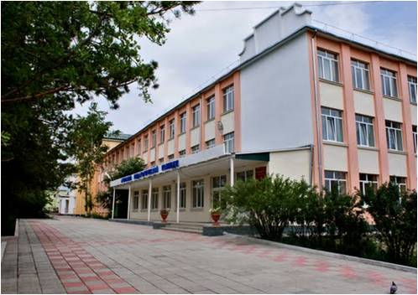
Агинский педагогический колледж имени Базара Ринчино
2014-2015 учебный год

Slide 3
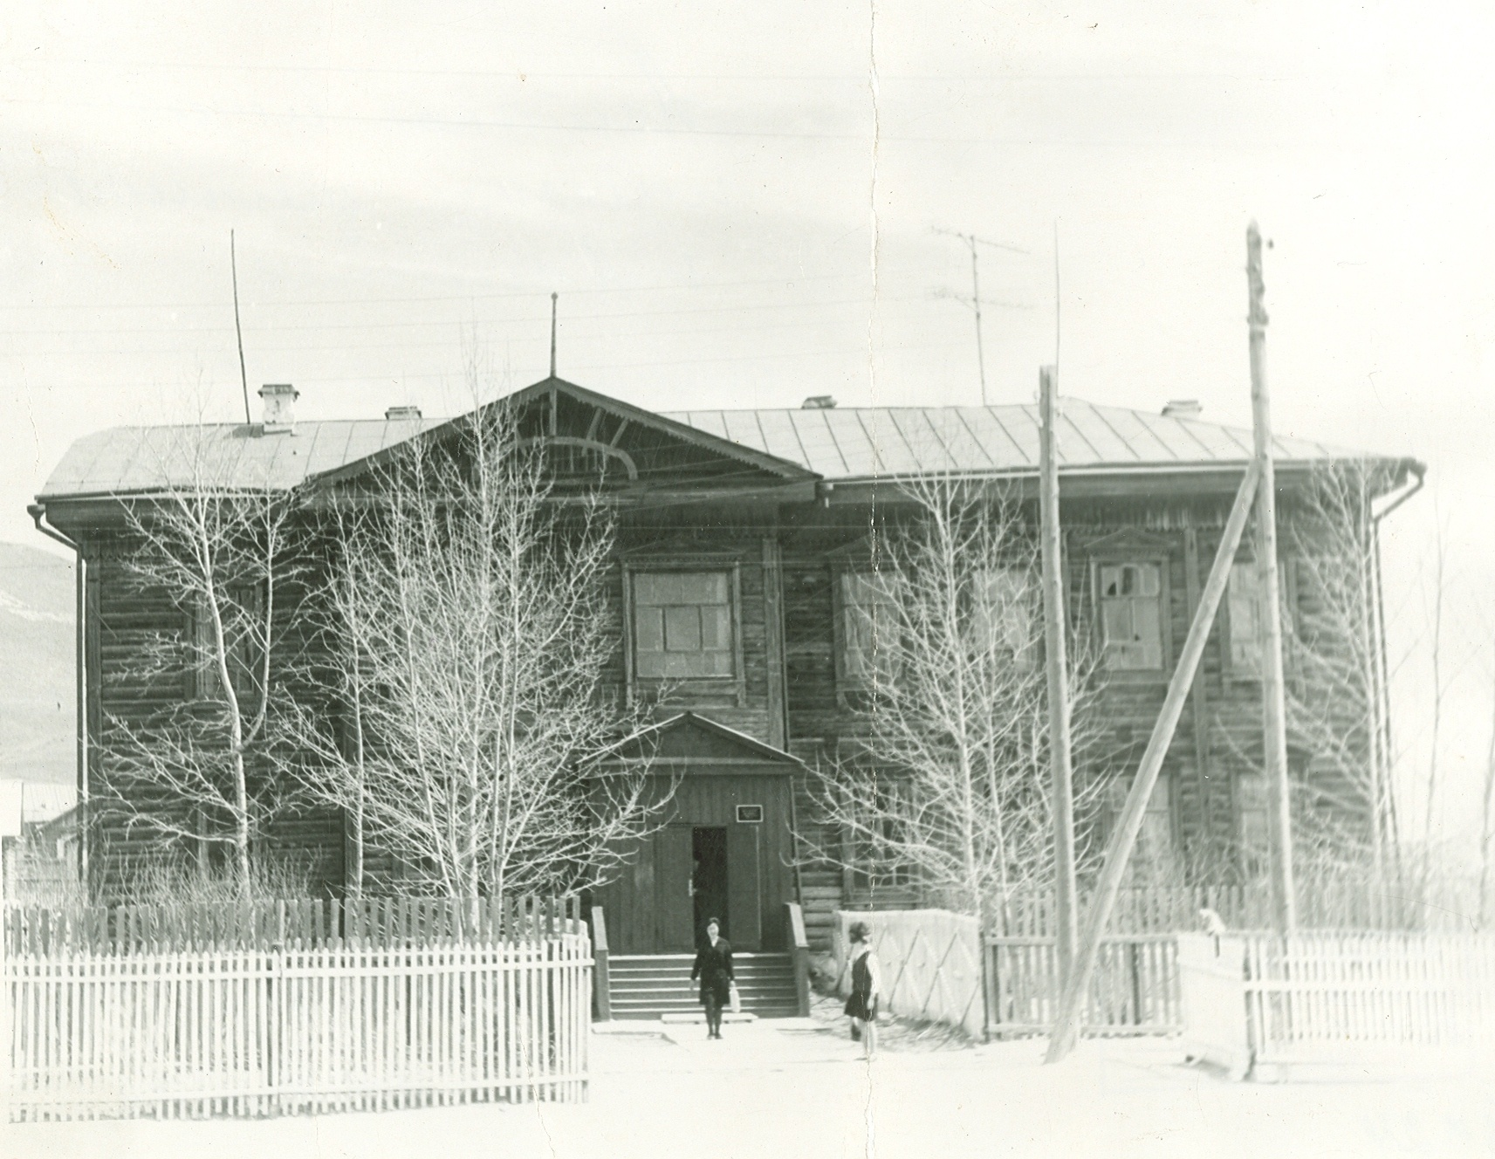
Агинское педагогическое училище

Slide 4
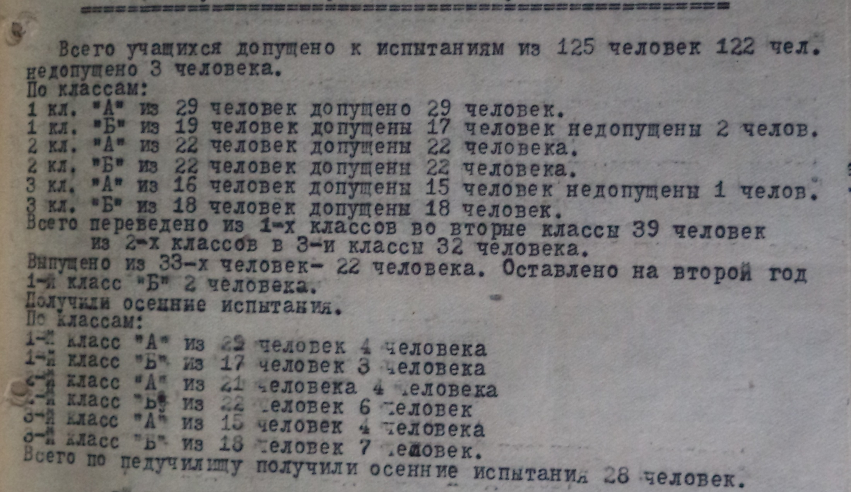
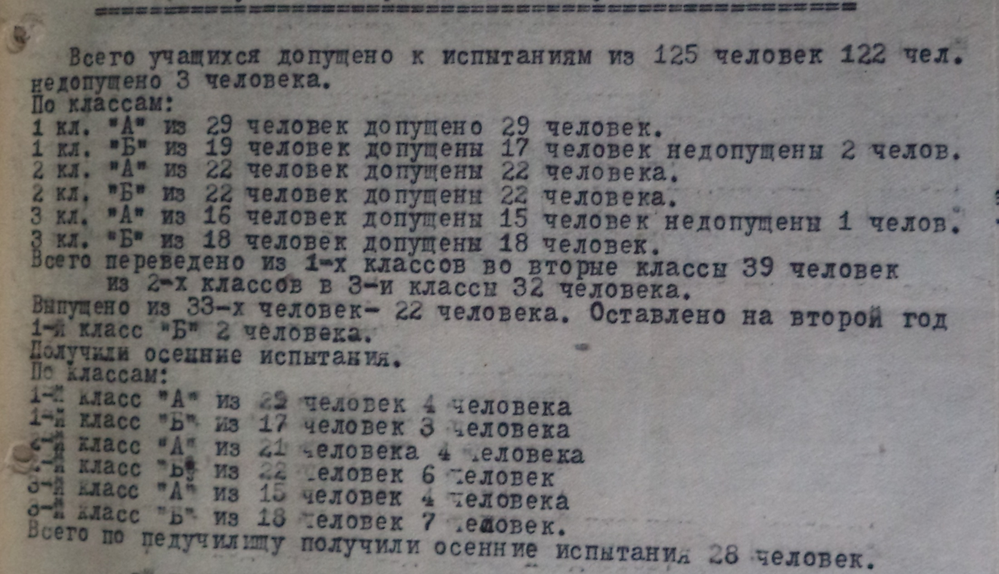
Результаты переводных и выпускных экзаменов по классам в Агинском педагогическом училище в средине июня 1941 года
(Государственный архив Агинского Бурятского округа Ф.48, оп1, ед.хр.54, Л.22)

Slide 5
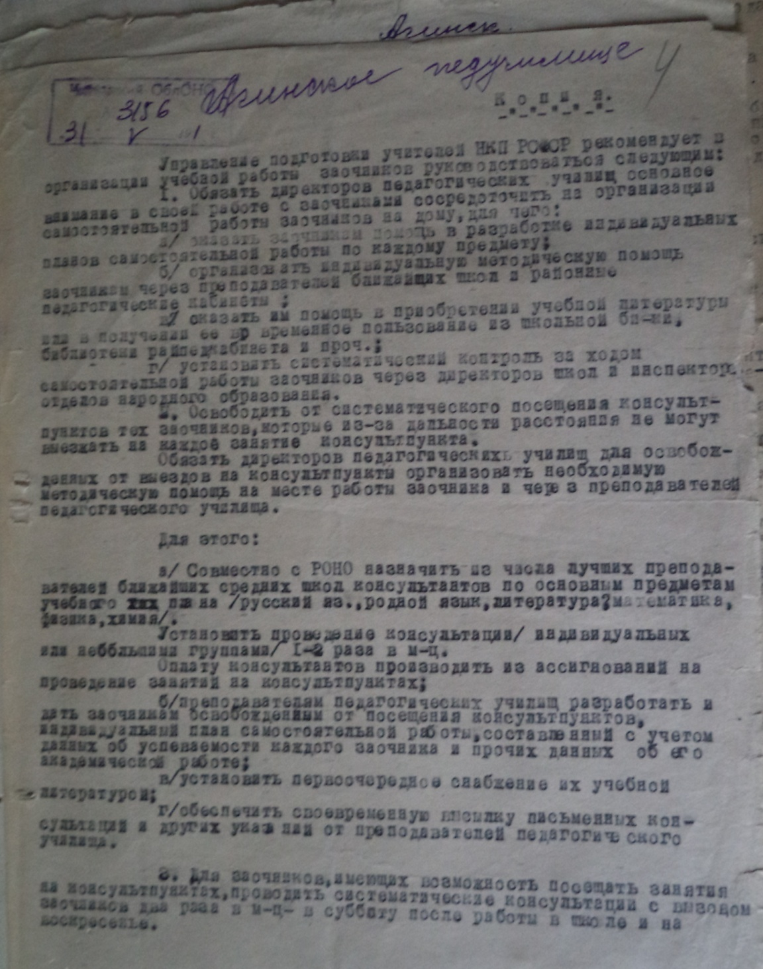
План работы со студентами заочного отделения – октябрь 1941 года (Государственный архив Агинского Бурятского округа, Ф.48,оп.1,ед.хр.54,Л.4)

Slide 6
Охвачено студентов заочного отделения – 71 человек, при общем подлежащем охвате 74 человека.
Из них:
- на 1 курсе 26 человек;
- на 2 курсе 34 человека;
- на 3 курсе 11 человек.
Государственный архив Агинского бурятского округа: Ф.48,оп.1,ед.хр.61,Л.40

Slide 7
По данным отчета о работе школ Дульдургинского районного отдела народного образования за 1942 – 1943 учебный год:
При плане обучения заочников в 20 человек выехало в Агинское педагогическое училище 7 человек.
Государственный архив Агинского Бурятского округа: Ф.54,оп.1,ед.хр.62,Л.10.

Slide 8
Список преподавателей Агинского педагогического училища в 1941-1942 учебном году
1. Ефанов И.П. – директор, преподавал историю.
2. Гапоненко П.Е. – завуч, преподавал психологию и педагогику.
3. Еврейская А.С. – преподавала русский язык и лит-ру на 1 курсе.
4. Алсаев Н.А. – преподавал русский язык и лит-ру на 2 и 3 курсах.
5. Хамаганова М.Т. – преподавала физику и математику.
6. Гомбоин Д.Г. – преподавал географию и прикладную арифметику.
7. Лопухова К.Ф. – преподавала химию и естествознание.
8. Шаталин – преподавал военное дело и физическую культуру.
9. Симонова С.О. – преподавала историю СССР (с 1942-1943 уч.г.).
Государственный архив Агинского Бурятского округа: Ф.48,оп.1.ед.хр.54.Л.13.

Slide 9
Педагогическая практика в Агинском педагогическом училище
Ввиду того, что занятия осенью 1941 года начались с большим опозданием, в 1941/1942 учебном году пассивная практика вместо одной недели была закончена за два дня. Активная практика началась с 31 октября и проистекала до 1 января. За это время на третьем курсе дача пробных уроков была закончена, за исключением четырех уроков истории, трех уроков по географии и трех уроков по естествознанию. По результатам однодневной практики во втором полугодии на данном курсе все практиканты получили хорошо и отлично.
Государственный архив Агинского Бурятского округа:
Ф.48,оп.1,ед.хр.54,Л.13 (об).

Slide 10
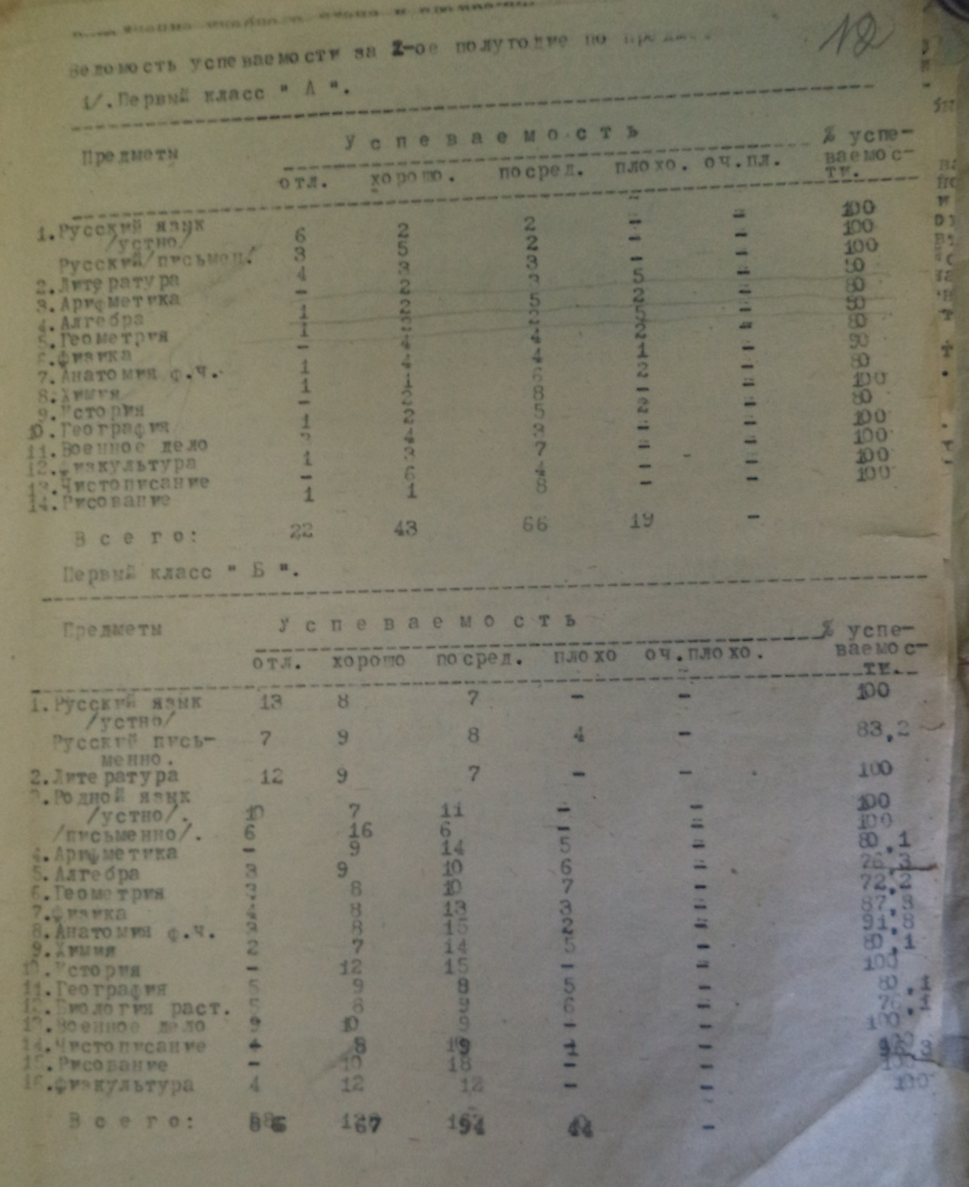
Успеваемость студентов 1 «а» и 1 «б» классов за первое полугодие 1941/1942 учебного года
Государственный архив Агинского Бурятского округа: Ф.48,оп.1,ед.хр.54.Л.12.

Slide 11
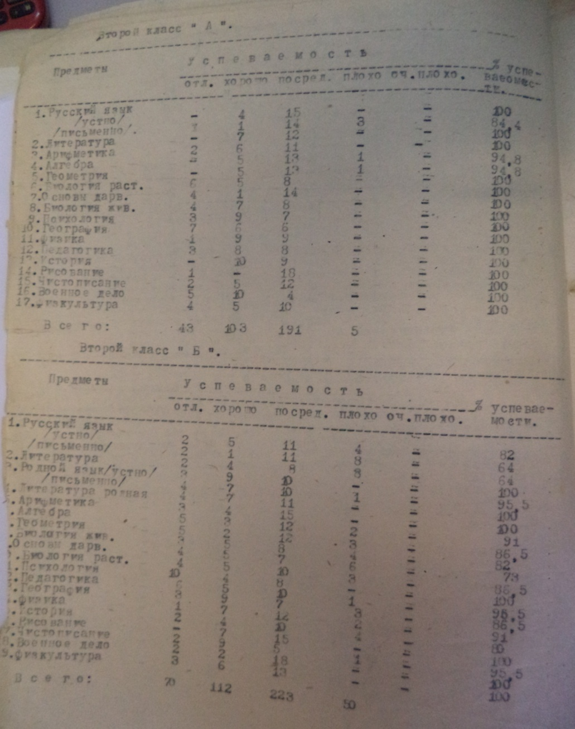
Успеваемость студентов 2 «а» и 2 «б» классов за первое полугодие 1941/1942 учебного года
Государственный архив Агинского Бурятского округа: Ф.48,оп.1,ед.хр.54,Л.12(об).

Slide 12
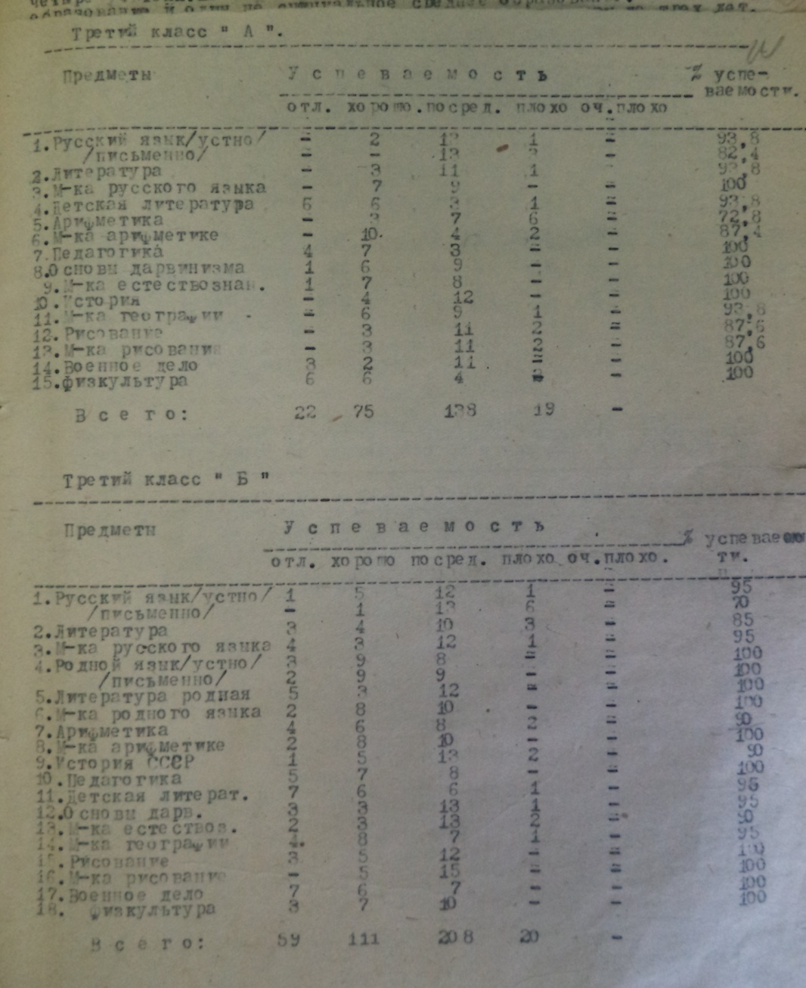
Успеваемость студентов 3 «а» и 3 «б» классов за первое полугодие 1941/1942 учебного года
Государственный архив Агинского Бурятского округа: Ф.48,оп.1,ед.хр.54,Л.14.

Slide 13
Статистический отчет Агинского педагогического училища за 1941/1942 учебный год
Государственный архив Забайкальского края: Ф.Р.17,оп.1,ед.хр.46.Л.3.
Обучались на конец учебного года:
1 курс – 24; 2 курс – 26; 3 курс – 28. Всего – 78.
Закончили:
1 курс – 21 (3 студентов переведены условно на 2 курс с условием - ликвидировать все задолжности к 1 сентября 1942 года);
2 курс – 24 (1 студент переведен на 3 курс с условием - ликвидировать все задолжности к 1 сентября 1942 года. 1 студент отчислен за систематические пропуски занятий и как не явившийся на переводную экзаменационную сессию);
3 курс - 22 (3 студентов получили справки о том, что прослушали полный курс обучения в педагогическом училище. 3 студентов допущены к государственным экзаменам при условии - ликвидировать все задолжности до наступления государственных экзаменов).

Slide 14
Статистический отчет Агинского педагогического училища за 1942/1943 учебный год
Государственный архив Забайкальского края: Ф.Р.17,оп.1,ед.хр.58,Л.50.
Приступили к занятиям в начале учебного года:
1 курс – 97; 2 курс – 26; 3 курс – 27. Всего: 150. Ожидаемый выпуск – 27.
Выбыли в течение учебного года по разным причинам:
1 курс – 21; 2 курс – 1; 3 курс – 3.
Закончили второе полугодие:
1 курс – 76; 2 курс – 25; 3 курс – 24. Всего – 125. Из них: лиц мужского пола – 34; лиц женского пола – 91.
Получали стипендию: 1 курс – нет; 2 курс – 6; 3 курс – 5. Итого – 11.

Slide 15
Статистический отчет Агинского педагогического училища за 1943/1944 учебный год
Государственный архив Забайкальского края: Ф.Р.17,оп.1.ед.хр.74,Л.7.
Приступили к занятиям в начале учебного года:
1 курс – 94; 2 курс – 46; 3 курс – 17. Всего: 157.
Выбыли в течение учебного года по разным причинам:
1 курс – 31; 2 курс – 8; 3 курс – 2.
Закончили учебный год:
1 курс – 51; 2 курс – 38; 3 курс – 15. Всего – 104.

Slide 16
Статистический отчет Агинского педагогического училища за 1944/1945 учебный год.
Государственный архив Забайкальского края: Ф.Р.17.оп.1, ед.хр. 151,Л.6.
Утвержденный план приема на первый курс – 90 человек. Приступили к занятиям – 65 человек. Из общего количества обучающихся проживают на квартире 34 человека.
Всего обучались на первое сентября 1945/1946 учебного года:
1курс – 65 человек. Из них русской национальности – 20 человек. Коренной национальности – 45 человек.
2 курс – 58 человек. Из них: русской национальности – 24 человека. Коренной национальности – 34 человека.
3 курс – 30 человек. Русской национальности – 13 человек. Коренной национальности – 17 человек. Всего обучалось – 153 человека.
Из них:
- лиц женского пола 84;
- лиц мужского пола 69.
Фактический выпуск в 1944/1945 учебном году 15 человек.
Из них: русской национальности - 7 и коренной национальности 8 человек.
(Дополнение к статистическому отчету Агинского педагогического училища за 1944/1945 учебный год: Государственный архив Забайкальского края: Ф.Р.17,оп.1,ед.хр.121,Л.6).

Slide 17
Протокол заседания исполнительного комитета окружного совета депутатов трудящихся Агинского Бурят-Монгольского Национального Округа Читинской области №7 от 17 февраля 1942 года.
Государственный архив Агинского Бурятского округа: Ф.54,оп.1,Л.32.
План организации подсобного хозяйства Агинского педагогического училища
  Овес 1,5 га. 10 центнеров с гектара;
  Картофель – 1 га. 90 центнеров с гектара;
  Капусту – 1 га. 90 центнеров с гектара;
  Морковь – 1,25 га. 80 центнеров с гектара;
  Лук – 0,1 га. 50 центнеров с гектара;
  Редис – 0,25 га. 50 центнеров с гектара;
  Свекла столовая – 0,3 га. 50 центнеров с гектара;
  Укроп – 0,1 га. 15 центнеров с га;
  Иметь свиней и поставить на откорм 10 голов и получить убойный вес 9 центнеров с одной головы;
  Кроликов 3 штуки из них 2 обязательно 2 матки.

Slide 18
Государственный архив Агинского Бурятского округа:
Ф.48,оп.1,ед.хр.54,Л.15.
В декабре 1941 года в Агинском педагогическом училище обучались 115 студентов. Из них членами ВЛКСМ были 46 человек и 32 человека состояли в профсоюзной организации. Членами МОПР (Международная Организация Помощи Революционерам) были 56 человек. Сдали нормы ПВХО (Противовоздушная и химическая оборона) 115 человек. 30 человек значились как пропагандисты и 30 человек значились как агитаторы. 50 человек из общего числа студентов состояли в географическом кружке и 30 человек, соответственно, состояли в хоровом кружке.

Slide 19
Государственный архив Забайкальского края
Ф.Р.17.оп.1.ед.хр.46, 58, 74, 121
Текущий архив Агинского педагогического колледжа им. Базара Ринчино
За годы Великой Отечественной войны Агинское педагогическое училище закончили 102 человека. Большая часть выпускников посвятила свою профессиональную жизнь педагогической деятельности. Очень многие из студентов Агинского педагогического училища военных лет отмечены званиями и знаками отличия народного образования, а также орденами и медалями СССР и Российской Федерации. Многие выпускники педагогического училища тех лет имеют ученую степень и звание.

Slide 20
Государственный архив Агинского Бурятского округа
Ф.63,оп.1,ед.хр.7,Л.Л.193-197.
На заседании исполкома окружного Совета депутатов трудящихся Агинского Бурят-Монгольского Национального Округа Читинской области в октябре 1946 года было решено: «Ходатайствовать перед Читинским облисполкомом, представить к вручению медали «За доблестный труд в Великой Отечественной войне 1941-1945 г.г.» директора Агинского педагогического училища Ефанова Е.П., Питерскую К.М. - повара столовой и Симонову С.О. - учителя истории». Также памятными подарками и почетными грамотами были отмечены и другие преподаватели и работники Агинского педагогического училища.

